Slide 1

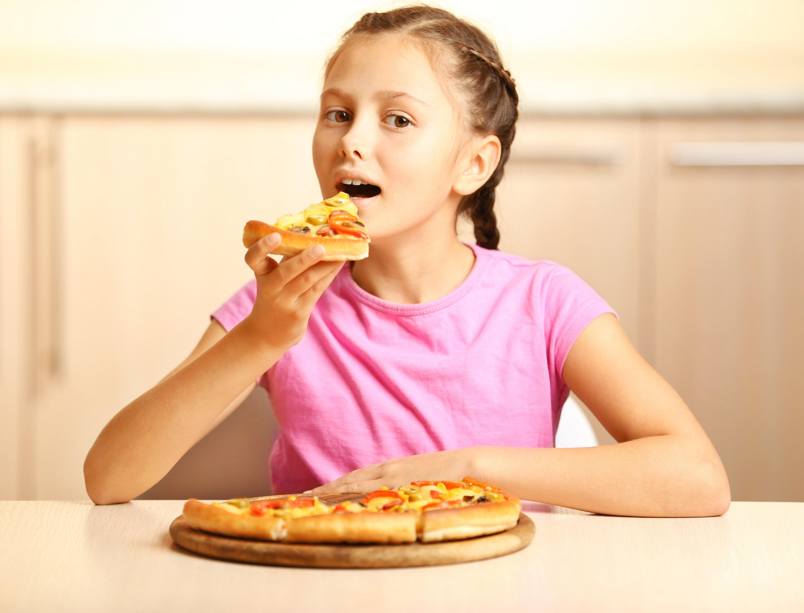
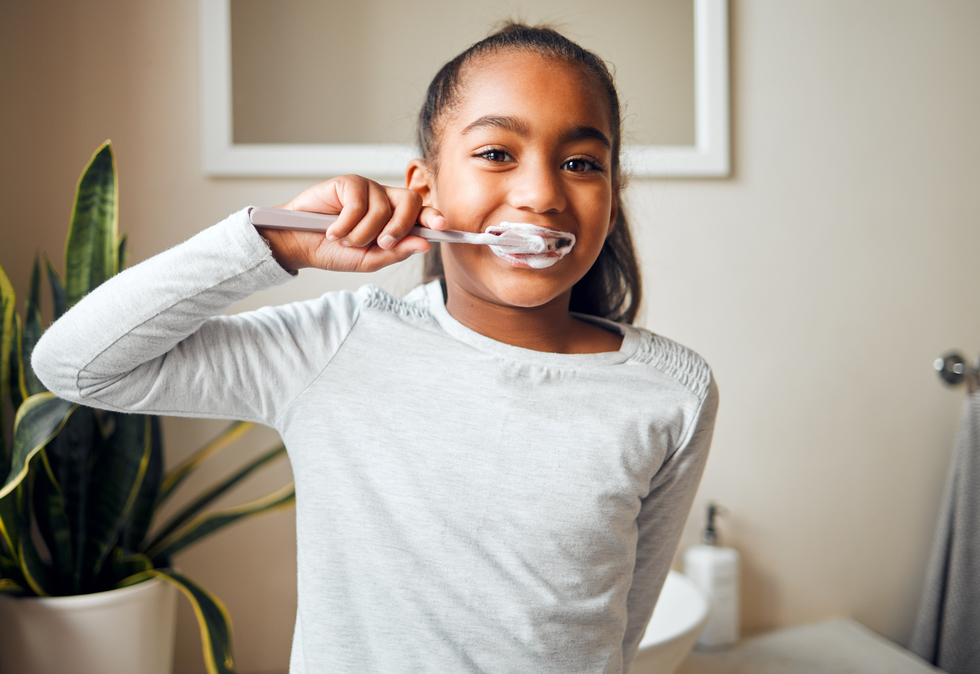
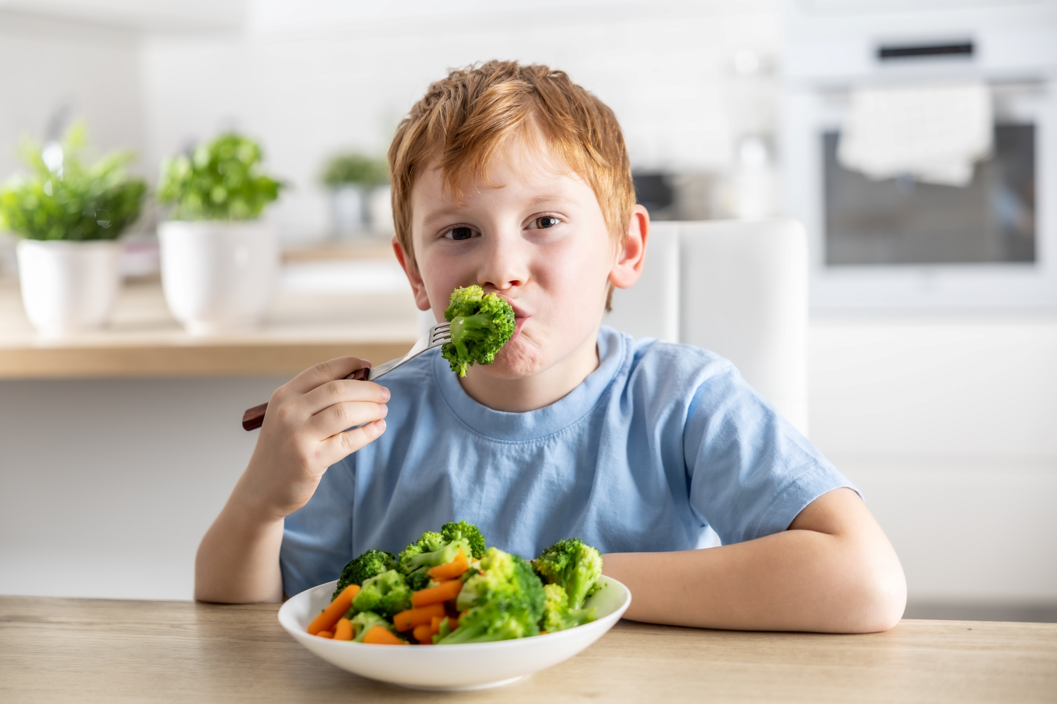
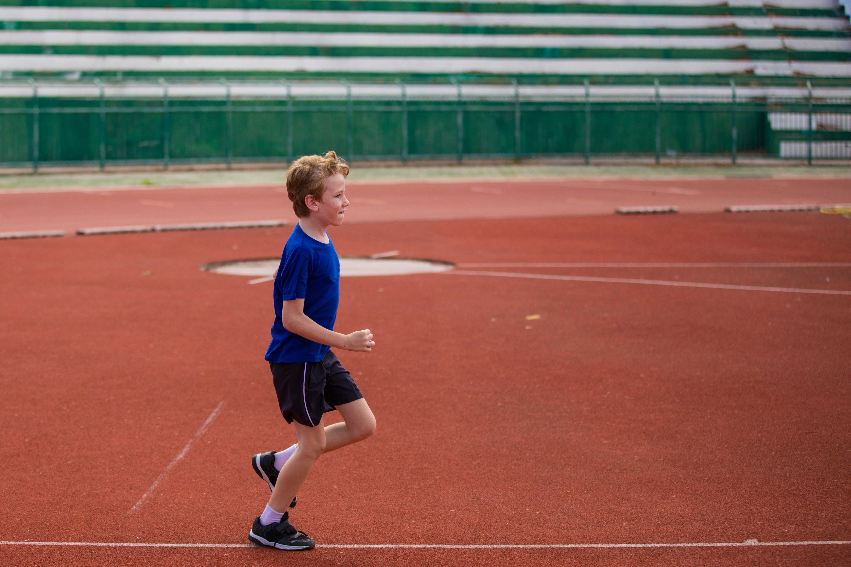
초등학교 6
5. How Often Do You Exercise?
교과서 71쪽
Fun Time
와당탕! 스피드 카드 게임

Slide 2
와당탕! 스피드 카드 게임
활동 방법
네 명이 한 모둠을 이루고 각자 문장 카드 빈칸에 빈도를 적은 후에 카드를 모은 후 가위바위보로 순서를 정해요.
각 모둠 앞에 책상을 1개씩만 놓고 나머지 책상과 의자는 교실 한 켠으로 옮겨요.
모둠별 책상 위에 문장 카드를 앞면이 보이도록 무작위로 펼쳐 놓고 모둠 친구들은 책상 앞에 한 줄로 서요.
선생님이 보여 주는 사진을 보고 사진에 알맞게 다 같이 빈도를 묻는 질문을 해요.
선생님이 빈도를 말하고 ”시작!”이라고 하면 각 모둠의 첫 번째 학생이 선생님이 말한 문장 카드를 책상 위에서 찾아요. 해당 문장 카드가 없을 경우 점수를 얻을 수 없어요.
첫 번째 학생은 찾은 문장 카드를 크게 읽고 모든 학생들이 볼 수 있도록 높이 들어요. 해당 모둠의 나머지 학생들은 칭찬하는 표현을 해요. 가장 먼저 올바른 문장 카드를 찾아 말한 모둠이 1점을 얻어요.
차례대로 게임을 진행하여 가장 높은 점수를 얻은 모둠이 이겨요.

Slide 3
Q1
그림에 알맞게 다 같이 질문하세요.

Slide 4
Q1
How often do you brush your teeth?

Slide 5

A1
Once a day.

Slide 6
Q2
그림에 알맞게 다 같이 질문하세요.

Slide 7
Q2
How often do you exercise?

Slide 8

A2
Three times a week.

Slide 9

Q3
그림에 알맞게 다 같이 질문하세요.

Slide 10
Q3
How often do you eat vegetables?

Slide 11

A3
Twice a week.

Slide 12
Q4
그림에 알맞게 다 같이 질문하세요.

Slide 13
Q4
How often do you eat fast food?

Slide 14
A4
Once a month.

Slide 15
Q5
그림에 알맞게 다 같이 질문하세요.

Slide 16
Q5
How often do you exercise?

Slide 17

A5
Four times a week.

Slide 18
Q6
그림에 알맞게 다 같이 질문하세요.

Slide 19
Q6
How often do you brush your teeth?

Slide 20
A6
Twice a day.

Slide 21
Q7
그림에 알맞게 다 같이 질문하세요.

Slide 22
Q7
How often do you eat fast food?

Slide 23
A7
Three times a month.

Slide 24
Q8
그림에 알맞게 다 같이 질문하세요.

Slide 25
Q8
How often do you eat vegetables?

Slide 26

A8
Five times a week.

